Slide 1







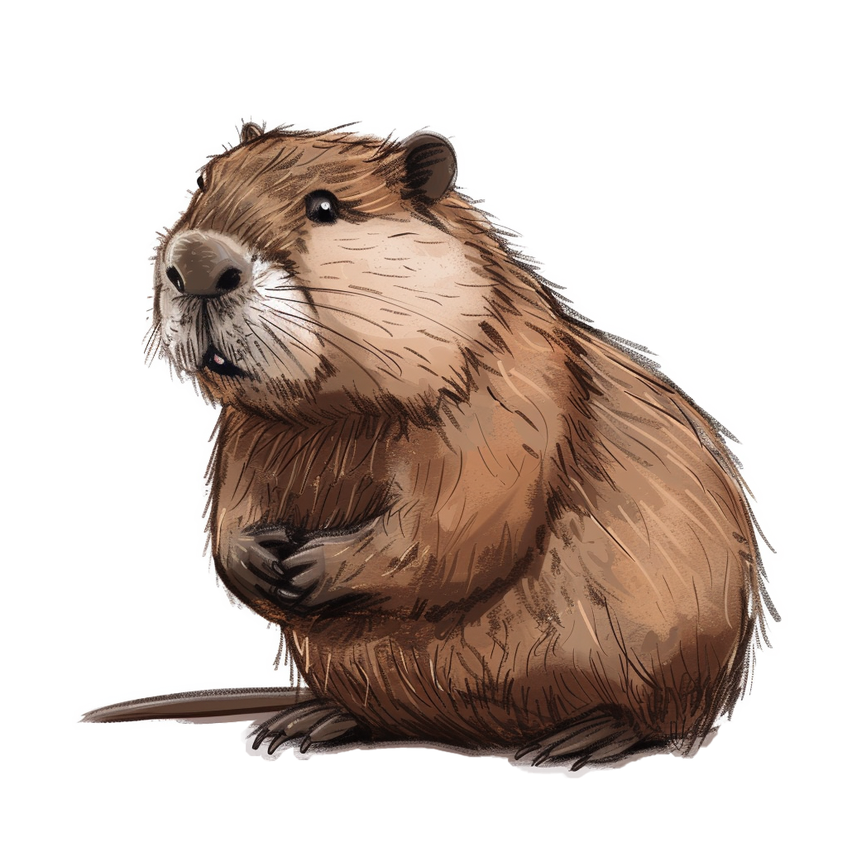

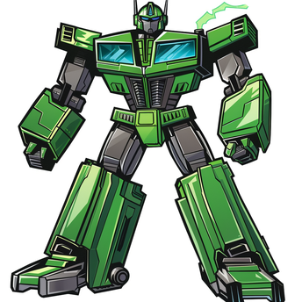





СТАРТ
Белая лама
Сильный бобёр
Весёлая крыса
Сердитый лось
Хитрый волк
Горный козёл
Шустрая белка
Серая коала

